Slide 1
Red de Equidad en Salud de las Américas
Reunión del Comité de Gobernanza
16 de mayo, 2018
Michael A. Rodríguez, MD, MPH Director Fundador del Centro Blum UCLA sobre la Pobreza y la Salud en América Latina Presidente Fundador de la Red de Equidad en Salud de las Américas Profesor de Medicina, Escuela de Medicina de la Geffen UCLA
Rocío Sáenz, MD, MPH, PhD Profesor de la Maestría en Epidemiología de la Universidad Nacional, Costa Rica
Co-Coordinadora, Comité de Gobernanza, Red de Equidad en Salud de las Américas
Notes:
Introduce New Members: Pedro Mas + Donald Simeon

Slide 2


Slide 3
Puntos de Agenda
1. Comité de Gobernanza- Resumen
2. Comité de Incidencia y Comunicaciones – Resumen, nombre y nuevos líderes
3. Las áreas prioritarias para el Comité de Gobernanza
4. Oportunidades para el compromiso

Slide 4
HOJA DE RUTA
Donde hemos estado, dónde estamos y hacia dónde vamos
Estructura Organizativa, Patrones de Liderazgo, y Diseño de Sistemas
Definición de Membresía, Criterios y Condiciones
Políticas y Procedimientos
Plan Estratégico
Plan para la Evaluación Continua del Rendimiento de la Red y el Progreso hacia las Metas y Objetivos
Áreas Prioritarias Identificadas de Gobernanza
Notes:
We’ve identified priority areas that we’ll be working on as a committee.
Read list.

Slide 5
HOJA DE RUTA
Donde hemos estado, dónde estamos y hacia dónde vamos
Estructura Organizativo, Patrones de Liderazgo, y Diseño de Sistemas
✓ Definición de Membresía, Criterios y Condiciones
✓ Plataforma de comunicación
✓ Integración del Caribe
Políticas y Procedimientos
Plan Estratégico
✓ Objetivo General
✓ Visión, Misión, Metas
Plan para la Evaluación Continua del Rendimiento de la Red y el Progreso hacia las Metas y Objetivos
Áreas Prioritarias Identificadas de Gobernanza
Notes:
If you look at the agenda, we’ll be finishing up the discussion on membership definition, criteria and terms by going over any feedback committee members submitted on the Membership Guideline.

Slide 6
HOJA DE RUTA
Donde hemos estado, dónde estamos y hacia dónde vamos
Estructura Organizativo, Patrones de Liderazgo, y Diseño de Sistemas
✓ Definición de Membresía, Criterios y Condiciones
✓ Plataforma de comunicación
✓ Integración del Caribe
Políticas y Procedimientos
Plan Estratégico
✓ Objetivo General
✓ Visión, misión, metas
Plan para la Evaluación Continua del Rendimiento de la Red y el Progreso hacia las Metas y Objetivos
Áreas Prioritarias Identificadas de Gobernanza
Notes:
Today’s meeting we’re going to move onto our next priority area which consists of organizational structure, leadership patterns and systems design. We will get more in detail about it in the next slide.

Slide 7
INFORMES

Slide 8
LA RED DE EQUIDAD EN SALUD DE LAS AMERICAS (RESA)
CARTA CONSTITUTIVA DEL COMITE DE GOBERNANZA
¿Qué Hay de Nuevo?

Slide 9
LA RED DE EQUIDAD EN SALUD DE LAS AMERICAS (RESA)
CARTA CONSTITUTIVA DEL COMITE DE GOBERNANZA
Estructura del Documento
¿Qué Hay de Nuevo?

Slide 10
LA RED DE EQUIDAD EN SALUD DE LAS AMERICAS (RESA)
CARTA CONSTITUTIVA DEL COMITE DE GOBERNANZA
Estructura del Documento
¿Qué Hay de Nuevo?
Roles de Liderazgo y Apoyo
Notes:
Structure: Formatted it to reflect a more official document; Added sections

Slide 11
LA RED DE EQUIDAD EN SALUD DE LAS AMERICAS (RESA)
CARTA CONSTITUTIVA DEL COMITE DE GOBERNANZA
Estructura del Documento
¿Qué Hay de Nuevo?
Roles de Liderazgo y Apoyo
Director
Co-Coordinador(a)
Miembros del Comité
El Personal Interno
Notes:
Structure: Formatted it to reflect a more official document; Added sections

Slide 12
LA RED DE EQUIDAD EN SALUD DE LAS AMERICAS (RESA)
CARTA CONSTITUTIVA DEL COMITE DE GOBERNANZA
Estructura del Documento
Las Descripciones de Liderazgo y Apoyo
¿Qué Hay de Nuevo?
Roles de Liderazgo y Apoyo
Director
Co-Coordinador(a)
Miembros del Comité
El Personal Interno
Notes:
Structure: Formatted it to reflect a more official document; Added sections

Slide 13
LA RED DE EQUIDAD EN SALUD DE LAS AMERICAS (RESA)
CARTA CONSTITUTIVA DEL COMITE DE GOBERNANZA
Estructura del Documento
Las Descripciones de Liderazgo y Apoyo
¿Qué Hay de Nuevo?
Roles de Liderazgo y Apoyo
Las Responsabilidades de Liderazgo y Apoyo
Director
Preparación de las Reuniones
Co-Coordinador(a)
Durante las Reuniones
Miembros del Comité
El Personal Interno
Notes:
Structure: Formatted it to reflect a more official document; Added sections

Slide 14
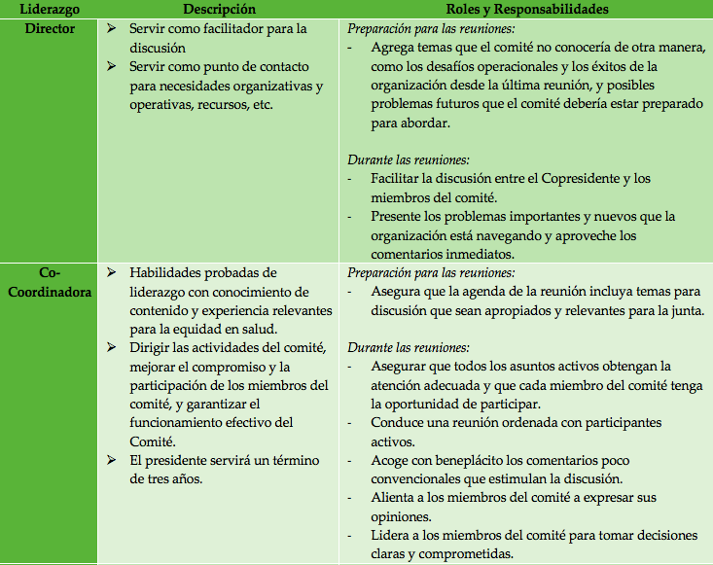
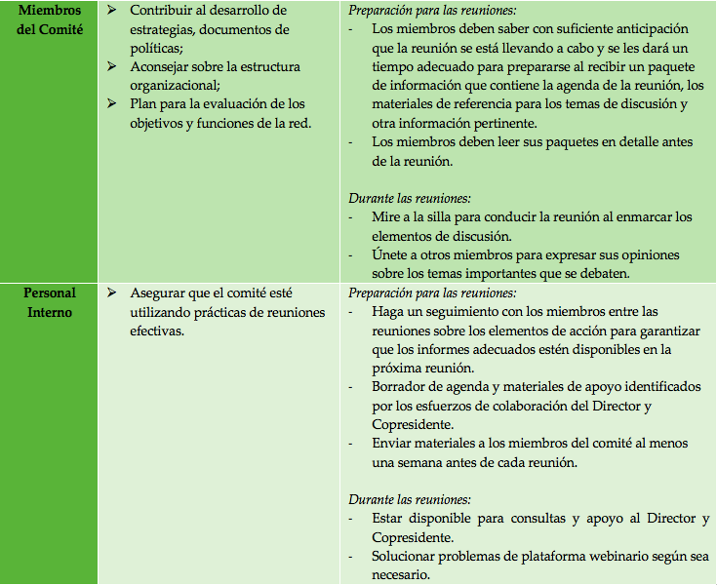
LA RED DE EQUIDAD EN SALUD DE LAS AMERICAS (RESA)
CARTA CONSTITUTIVA DEL COMITE DE GOBERNANZA
Añadido- Funciones y Responsabilidades
REVISAR Y PROPORCIONAR SUGERENCIAS
Notes:
Not to discuss, but for reference so they know how it looks like.

Slide 15
Preguntas, comentarios, sugerencias?

Slide 16
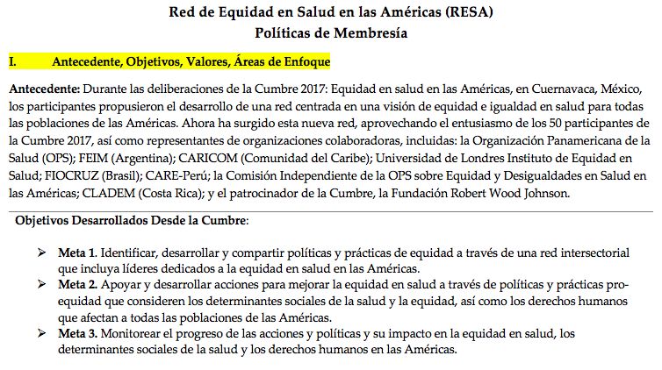
LA RED DE EQUIDAD EN SALUD DE LAS AMERICAS (RESA)
PAUTAS DE MEMBRESIA
Antecedentes, Objetivos, Valores, Áreas de Enfoque (página 1)
- Según lo sugerido por los miembros del comité
¿Qué Hay de Nuevo?

Slide 17
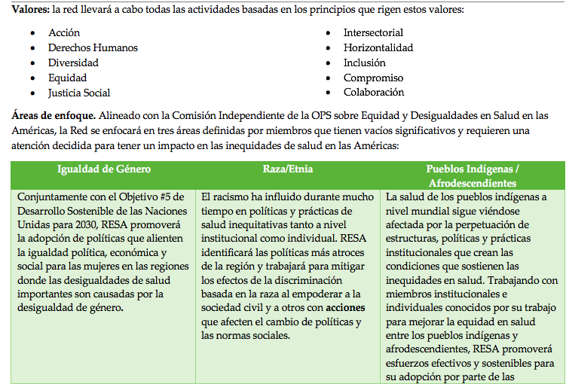
LA RED DE EQUIDAD EN SALUD DE LAS AMERICAS (RESA)
PAUTAS DE MEMBRESIA
Antecedentes, Objetivos, Valores, Áreas de Enfoque (página 1)
- Según lo sugerido por los miembros del comité
¿Qué Hay de Nuevo?

Slide 18
LA RED DE EQUIDAD EN SALUD DE LAS AMERICAS (RESA)
PAUTAS DE MEMBRESIA
Antecedentes, Objetivos, Valores, Áreas de Enfoque (página 1)
- Según lo sugerido por los miembros del comité
¿Qué Hay de Nuevo?
Idioma: Más incluyente (página 2- resaltado)
- Según lo sugerido por los miembros del comité

Slide 19
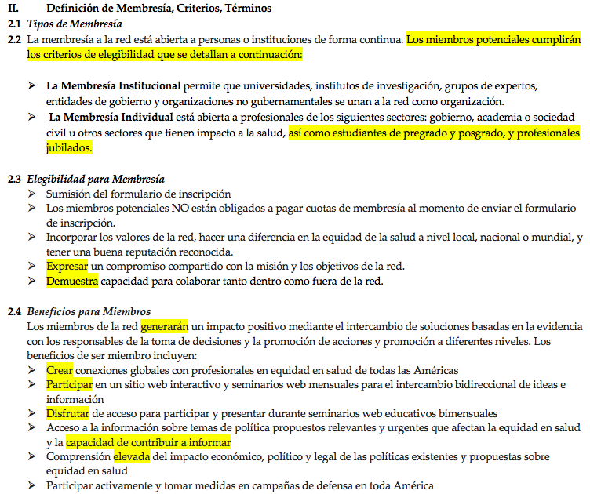
LA RED DE EQUIDAD EN SALUD DE LAS AMERICAS (RESA)
PAUTAS DE MEMBRESIA
Idioma: Más incluyente (página 2- resaltado)
- Según lo sugerido por los miembros del comité
¿Qué Hay de Nuevo?

Slide 20
Preguntas, comentarios, sugerencias?

Slide 21
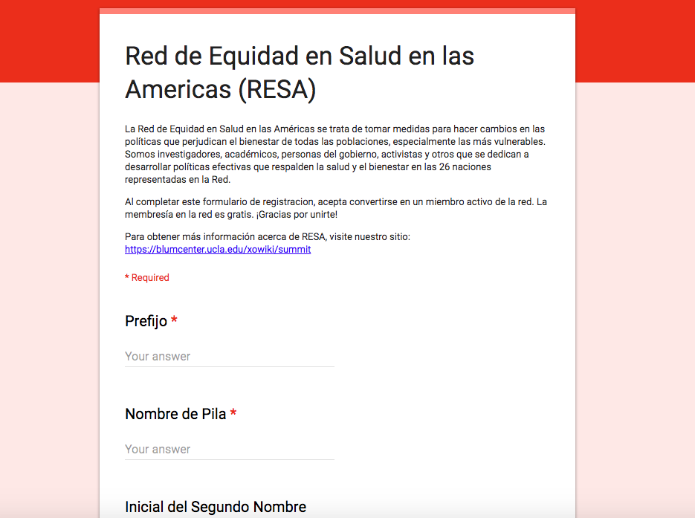
FORMULARIO DE REGISTRACION
Inglés: https://goo.gl/forms/z8IzpvbVh2edE5hB3
Español: https://goo.gl/forms/PuVzOOk1fPfDe8Mi1
Notes:
We have sent an engagement email with the enrollment form. We will provide you a link after the meeting if you want to invite others to join.

Slide 22
AVANCE 1

Slide 23
LA RED DE EQUIDAD EN SALUD DE LAS AMERICAS (RESA)
COMITÉ DE INCIDENCIA Y COMUNICACIONES
Organización del Comité
¿Qué Hay de Nuevo?

Slide 24



LA RED DE EQUIDAD EN SALUD DE LAS AMERICAS (RESA)
COMITÉ DE INCIDENCIA Y COMUNICACIONES
Organización del Comité
¿Qué Hay de Nuevo?

Slide 25

LA RED DE EQUIDAD EN SALUD DE LAS AMERICAS (RESA)
COMITÉ DE INCIDENCIA Y COMUNICACIONES
Organización del Comité
Liderazgo
¿Qué Hay de Nuevo?
Eugenia Tarzabachi

Slide 26




LA RED DE EQUIDAD EN SALUD DE LAS AMERICAS (RESA)
COMITÉ DE INCIDENCIA Y COMUNICACIONES
Organización del Comité
Liderazgo
¿Qué Hay de Nuevo?
Eugenia Tarzabachi
Notes:
Insert Pictures

Slide 27
ITEMS DE ACCIÓN

Slide 28
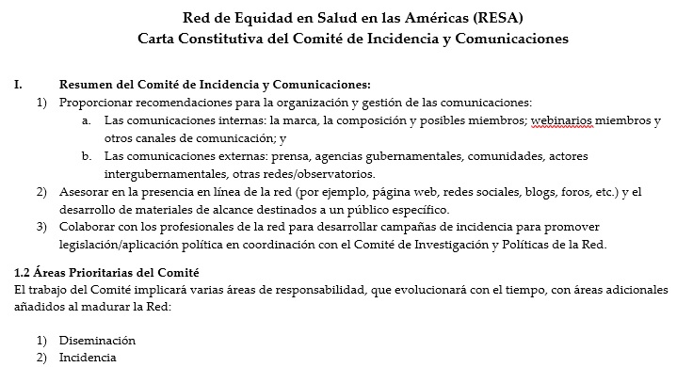
LA RED DE EQUIDAD EN SALUD DE LAS AMERICAS (RESA)
CARTA CONSTITUTIVA DEL COMITÉ DE INCIDENCIA Y COMUNICACIONES
Materiales de Apoyo

Slide 29
Revisar la Carta Constitutiva del Comité de Incidencia y Comunicaciones
ITEMS DE ACCIÓN
Proporcionar Comentarios por Mie. 5/30

Slide 30
AVANCE 2

Slide 31
AREAS PRIORITARIAS DE GOBERNANZA
Estructura Organizativa: Definir las características de la red, la división del trabajo, la toma de decisiones, normas, procedimientos, cultura, derechos/ obligaciones, privilegios/ responsabilidades, los valores, las normas, la gente, estructura, objetivos, metas, y la declaración de la misión derechos.
Organizativo Estructura, Patrones de Liderazgo, y Diseño de Sistemas
Definición de Membresia, Criterios y Condiciones
Políticas y Procedimientos
Plan Estratégico
Plan para la Evaluación Continua del Rendimiento de la Red y el Progreso hacia las Metas y Objetivos
Los Patrones de Liderazgo: Patrones de comportamiento que adoptan un líder para influir en el comportamiento de sus miembros del comité.
Diseño de Sistemas: Enfoque sistémico para el diseño de un sistema (de abajo hacia arriba contra el enfoque de arriba hacia abajo) en el que se tienen en cuenta todas las variables relacionadas del sistema que necesita ser creado.

Slide 32
AREAS PRIORITARIAS DE GOBERNANZA
Objetivos:
Entender las principales características de la red y la fijación de objetivos para guiar a la red.
Determinar cómo se asignan las funciones y responsabilidades, controlada y coordinada por el diseño de las descripciones de puestos, a los cuales los miembros deben informar a, y cómo los flujos de información entre todos los comités y toda la red.
Determinar la toma de decisiones y garantizar que se distribuye entre los miembros.
Como la organización se expande, incluir capas adicionales de gestión, nuevos comités, la ampliación de una o varias áreas funcionales o nombrar co-coordinadores adicionales.
Estructura Organizativa

Slide 33
AREAS PRIORITARIAS DE GOBERNANZA
Objetivos:
Entender las principales características de la red y la fijación de objetivos para guiar a la red.
Determinar cómo se asignan las funciones y responsabilidades, controlada y coordinada por el diseño de las descripciones de puestos, a los cuales los miembros deben informar a, y cómo los flujos de información entre todos los comités y toda la red.
Determinar la toma de decisiones y garantizar que se distribuye entre los miembros.
Como la organización se expande, incluir capas adicionales de gestión, nuevos comités, la ampliación de una o varias áreas funcionales o nombrar co-coordinadores adicionales.
Estructura Organizativa
COMITÉ DE FINANZAS Y DESARROLLO

Slide 34
AREAS PRIORITARIAS DE GOBERNANZA
Objetivos:
Entender las principales características de la red y la fijación de objetivos para guiar a la red.
Determinar cómo se asignan las funciones y responsabilidades, controlada y coordinada por el diseño de las descripciones de puestos, a los cuales los miembros deben informar a, y cómo los flujos de información entre todos los comités y toda la red.
Determinar la toma de decisiones y garantizar que se distribuye entre los miembros.
Como la organización se expande, incluir capas adicionales de gestión, nuevos comités, la ampliación de una o varias áreas funcionales o nombrar co-coordinadores adicionales.
Estructura Organizativa
COMITÉ DE INVESTIGACION Y POLITICAS

Slide 35
ESTRUCTURA ORGANIZATIVA: Nuevo Comité
1) ¿Quiénes desean ser parte de cada Comité?
FINANCIAR Y DESARROLLO
Asegurar y gestión de los recursos financieros
Desarrollo de un plan de sostenibilidad financiera
INVESTIGACIÓN Y POLÍTICAS
El apoyo a la OPS Comisión
Planificación, implementación y evaluación

Slide 36
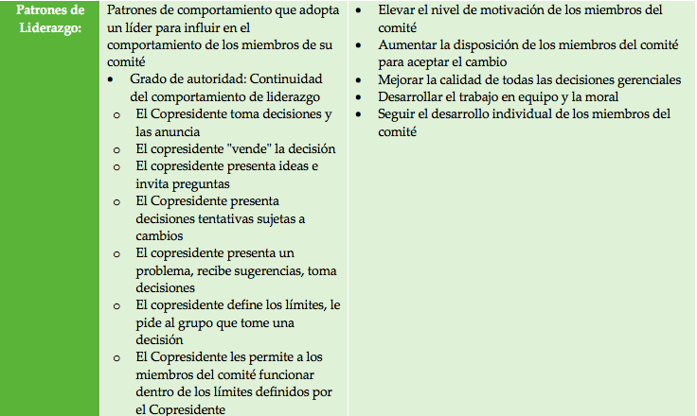
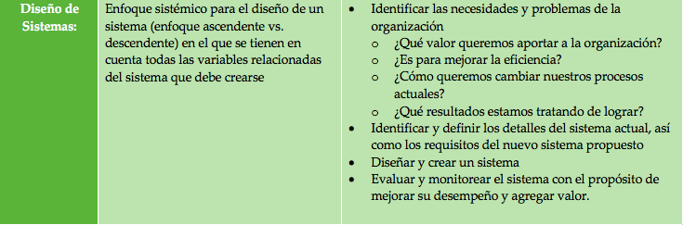
LA RED DE EQUIDAD EN SALUD DE LAS AMERICAS (RESA)
AREA PRIORITARIA DEL COMITE DE GOBERNANZA:
Organizativo Estructura, Patrones de Liderazgo, y Diseño de Sistemas
Materiales de Apoyo
Referencia

Slide 37
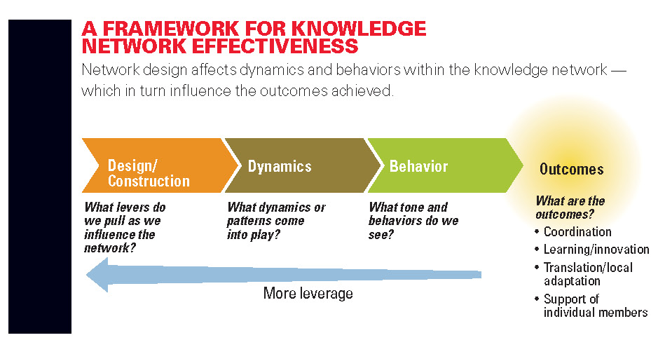
LA RED DE EQUIDAD EN SALUD DE LAS AMERICAS (RESA)
AREA PRIORITARIA DEL COMITE DE GOBERNANZA:
Organizativo Estructura, Patrones de Liderazgo, y Diseño de Sistemas
Materiales de Apoyo
“La Construccion de una Red Eficaz de Intercambio de Conocimientos”
Modelos basados ​​en evidencia para el desarrollo de redes y diseño de sistemas
El Origen: Pugh K, Prusak K. Designing Effective Knowledge Networks. MIT Sloan Management Review. 2013;66(1).

Slide 38
Revisar Área Prioritaria del Comite Gobernanza: Estructura organizacional, patrones de liderazgo, y Diseño de Sistemas
ITEMS DE ACCIÓN
Identificar 2 objetivos y/o hacer sugerencias de cada subgrupo por Mié. 5/30

Slide 39
¡GRACIAS! Enviar información y el feedback por el miércoles, 30 de mayo: HealthEquidadNetwork@mednet.ucla.edu PRÓXIMA REUNIÓN: 13 de junio ​​2018 a las 9:00 am PT Continuar la discusión sobre las áreas prioritarias de Gobernanza
!

